Slide 1
Esercizio 3 - RIA
Matteo Luppi

Slide 2
Descrizione Progetto
Un’applicazione web consente la gestione di cartelle, sottocartelle e documenti online. L’applicazione supporta registrazione e login di utenti mediante una pagina pubblica con opportune form. La registrazione controlla l’unicità dello username. Una cartella ha un proprietario, un nome e una data di creazione e può contenere (solo) sottocartelle. Una sottocartella può contenere (solo) dei documenti. Un documento ha un proprietario, nome, una data di creazione, un sommario e un tipo. Quando l’utente accede all’applicazione appare una HOME PAGE che contiene un albero delle proprie cartelle e delle sottocartelle. Nell’HOME PAGE l’utente può selezionare una sottocartella e accedere a una pagina DOCUMENTI che mostra l’elenco dei documenti di una sottocartella. Ogni documento in elenco ha due link: accedi e sposta. Quando l’utente seleziona il link accedi, appare una pagina DOCUMENTO che mostra tutti i dati del documento selezionato. Quando l’utente seleziona il link sposta, appare la HOME PAGE con l’albero delle cartelle e delle sottocartelle; in questo caso la pagina mostra il messaggio “Stai spostando il documento X dalla sottocartella Y. Scegli la sottocartella di destinazione”, la sottocartella a cui appartiene il documento da spostare NON è selezionabile e il suo nome è evidenziato (per esempio con un colore diverso). Quando l’utente seleziona la sottocartella di destinazione, il documento è spostato dalla sottocartella di origine a quella di destinazione e appare la pagina DOCUMENTI che mostra il contenuto aggiornato della sottocartella di destinazione. Ogni pagina, tranne la HOME PAGE, contiene un collegamento per tornare alla pagina precedente. L’applicazione consente il logout dell’utente. Una pagina GESTIONE CONTENUTI raggiungibile dalla HOME PAGE permette all’utente di creare una cartella, una sottocartella di una cartella esistente e un documento all’interno di una sottocartella.

Slide 3
Analisi Dati per database
Un’applicazione web consente la gestione di cartelle, sottocartelle e documenti online. L’applicazione supporta registrazione e login di utenti mediante una pagina pubblica con opportune form. La registrazione controlla l’unicità dello username. Una cartella ha un proprietario, un nome e una data di creazione e può contenere (solo) sottocartelle. Una sottocartella può contenere (solo) dei documenti. Un documento ha un proprietario, nome, una data di creazione, un sommario e un tipo.
Entità, Attributi, Relazioni

Slide 4
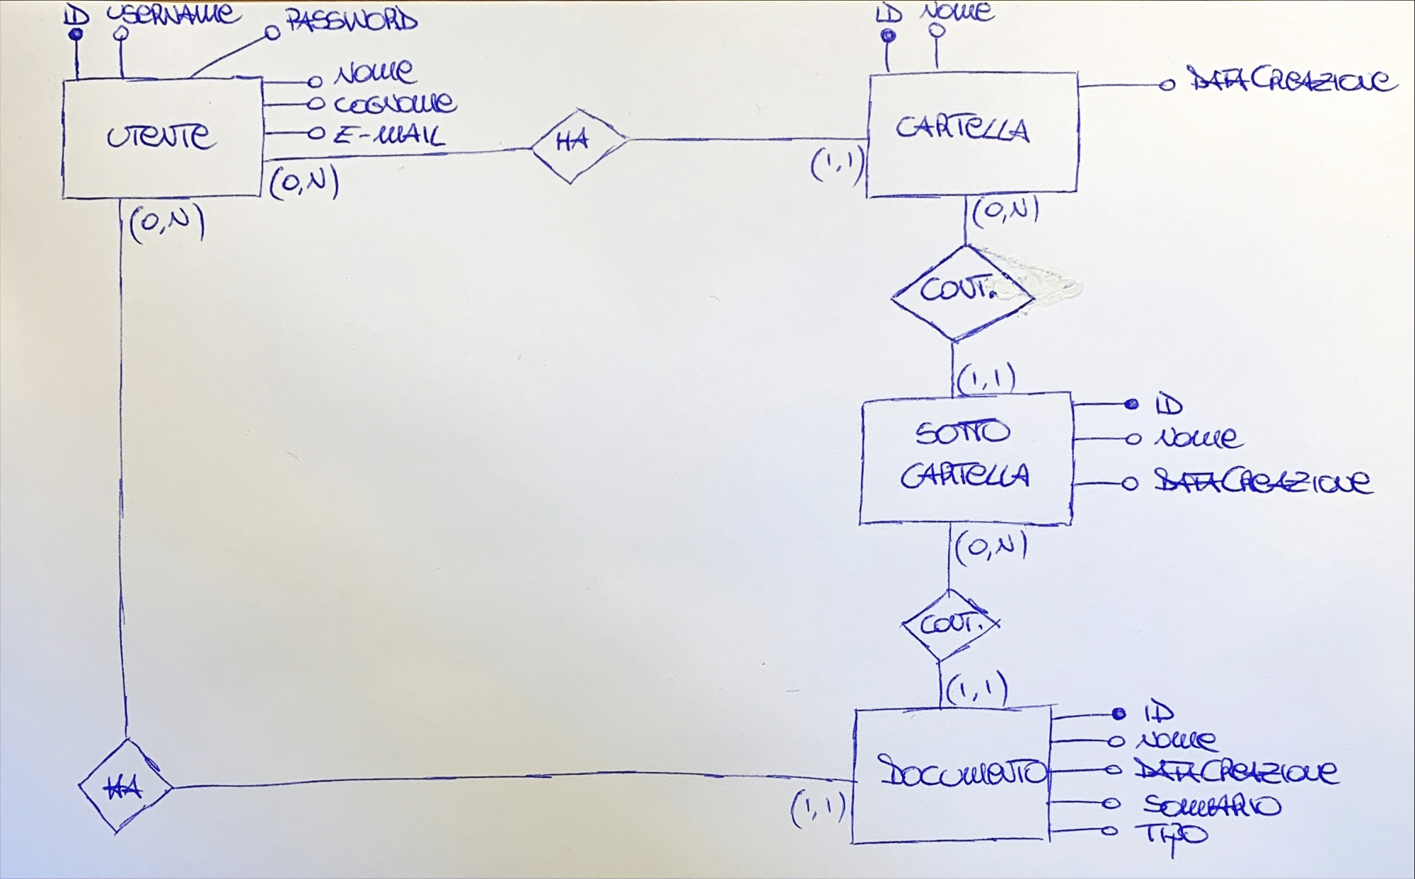
Database Design

Slide 5
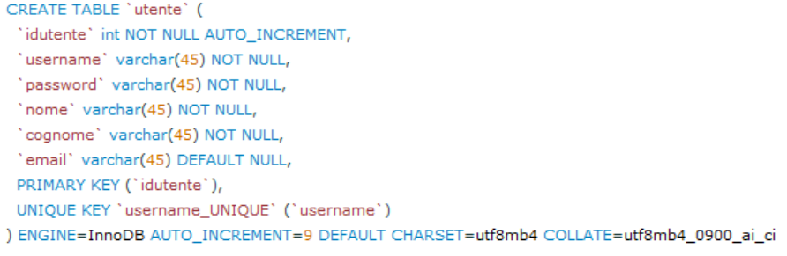
Schema Logico Database 1/4

Slide 6
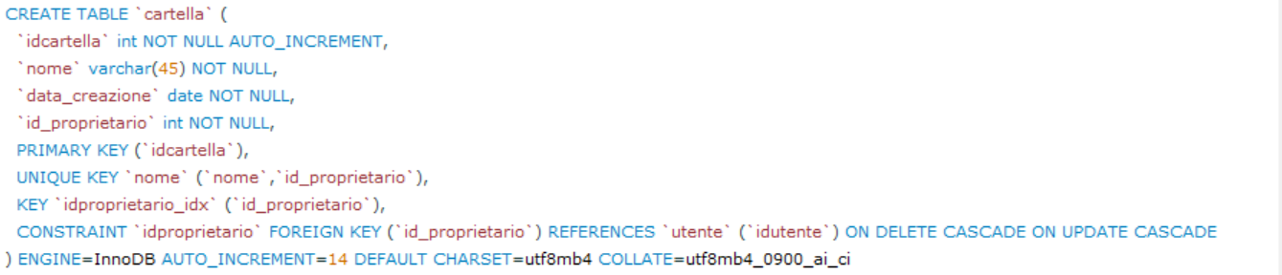
Schema Logico Database 2/4

Slide 7
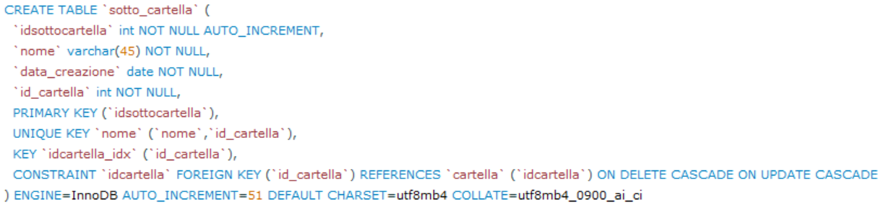
Schema Logico Database 3/4

Slide 8
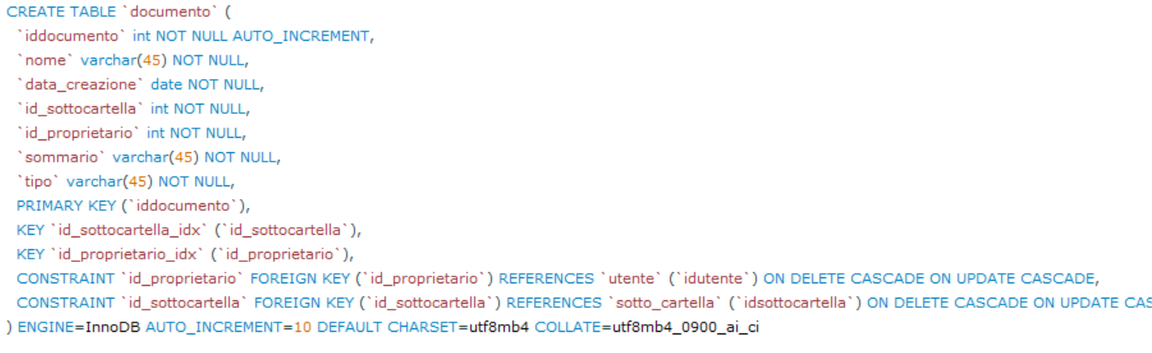
Schema Logico Database 4/4

Slide 9
Analisi requisiti (info aggiuntive)
Si realizzi un’applicazione client server web che modifica le specifiche precedenti come segue:
● La registrazione controlla la validità sintattica dell’indirizzo di email e l’uguaglianza tra i campi “password” e “ripeti password”, anche a lato client.
● Dopo il login, l’intera applicazione è realizzata con un’unica pagina
● Ogni interazione dell’utente è gestita senza ricaricare completamente la pagina, ma produce l’invocazione asincrona del server e l’eventuale modifica del contenuto da aggiornare a seguito dell’evento.
● Errori a lato server devono essere segnalati mediante un messaggio di allerta all’interno della pagina.
● La funzione di spostamento di un documento è realizzata mediante drag and drop.
● La funzione di creazione di una sottocartella è realizzata nella pagina HOME mediante un bottone AGGIUNGI SOTTOCARTELLA posto di fianco ad ogni cartella. La pressione del bottone fa apparire un campo di input per l’inserimento del nome della sottocartella.
● La funzione di creazione di un documento è realizzata nella pagina HOME mediante un bottone AGGIUNGI DOCUMENTO posto di fianco ad ogni sottocartella. La pressione del bottone fa apparire una form di input per l’inserimento dei dati del documento.
● Si aggiunge una cartella denominata “cestino”. Il drag & drop di un documento o di una cartella nel cestino comporta la cancellazione. Prima di inviare il comando di cancellazione al server l’utente vede una finestra modale di conferma e può decidere se annullare l’operazione o procedere.

Slide 10
Sommario
Viste e componenti
Login
Register
HomePage
FoldersTree
Form create SubFolder
Form create Document
Show subFolder documents
Show doc details
Welcome Message
Alert Message
Trash BIN
Eventi e azioni
Login
CheckLogin
Subscribe
CheckRegister
Click button : add SubFolder
Show form subFolder creation
Click button : add document
Show form document creation
Click Open(subFolder)
Show sub folder details: documents
«Move» on document
Move document in new sub folder with drag & drop
«Move» each element in BIN to delete
Drag & drop to delete
Click Open(document)
Show document details
Logout
Logout

Slide 11
Server Side: DAO and Model Objects
Controllers
CheckLogin
Logout
CheckRegister
GetFoldersTree
GetDocuments
GetDocumentDetails
MoveDocument
CreateDocument
CreateSubFolder
DeleteContent
Model objects (Beans)
User
Folder
SubFolder
Document
Data Access Objects (Classes)
UserDAO
FolderDAO
SubFolderDAO
DocumentDAO

Slide 12
Client Side : View and View Components
Login
Login form
Gestione del submit e degli errori
Register
Login form
Gestione del submit e degli errori
Home
PageOrchestrator
start()
refresh()
FolderTree
show() and update()
formCreateSubFolder
formCreateDocument
reset()
DocumentsList
show() and update()
folder
reset()
DocumentDetails
show() and update()
reset()

Slide 13
Evento: Caricamento HomePage
homepage.html + contentManagement.js
Page Orchestrator
Folders
Tree
Document List
Document Details
GetFoldersTree
create
load
start()
create
create
refresh()
show()
AJAX GET
/GetFoldersTree
Update()
Folders Tree
NB: piu dettagli sull’interazione tra servlet e DAO sono riportati nella parte pure HTML

Slide 14
Evento : show Document List
Folder Tree
DocumentsList
GetDocumentsList
Click Open
subfolder
AJAX GET
/GetDocuments
Show subfolder’s
documents
Update()
Documents List
NB: piu dettagli sull’interazione tra servlet e DAO sono riportati nella parte pure HTML

Slide 15
Event: Show Document Details
Documents List
Documents
Details
GetDocumentDetails
Click Open
document
AJAX GET
/GetDocumentDetails
Show
document’s
details
Update()
Document
Details
NB: piu dettagli sull’interazione tra servlet e DAO sono riportati nella parte pure HTML

Slide 16
Event: Move Document
FolderTree
MoveDocument
Page
Orchestrator
Drop item
AJAX POST
/MoveDocument
NB: piu dettagli sull’interazione tra servlet e DAO sono riportati nella parte pure HTML
refresh()

Slide 17
Event: Delete Content
FolderTree
DeleteContent
FolderDAO or SubFolderDAO
or DocumentDAO
Page Orchestrator
AJAX POST
/DeleteContent
Drop Item in the
BIN
refresh()

